Slide 1

ИНФОРМАЦИЯ
ОБ ИМУЩЕСТВЕННОМ КОМПЛЕКСЕ ОТКРЫТОГО АКЦИОНЕРНОГО ОБЩЕСТВА «ГОСТИНИЧНОЕ ХОЗЯЙСТВО АДМИНИСТРАЦИИ ТВЕРСКОЙ ОБЛАСТИ»
г. Тверь
2018 год

Slide 2
Состав недвижимого имущества ОАО «ГХАТО»
Дачный комплекс «Рябеево»
здание гостиницы
дачи в количестве 8 единиц
6 объектов недвижимого имущества (хозяйственные постройки)
земельный участок, площадь 16.9 га

Slide 3
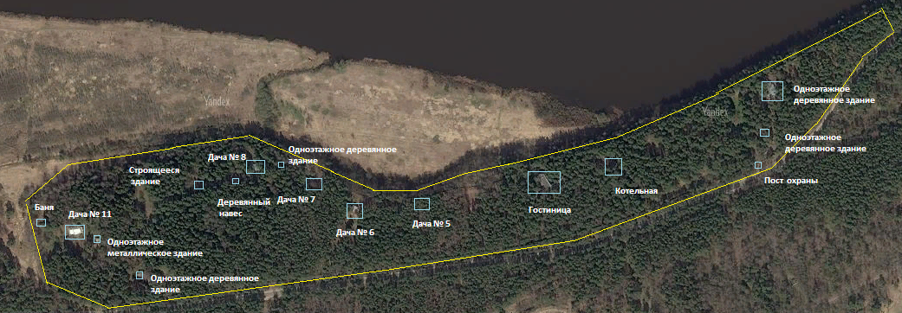
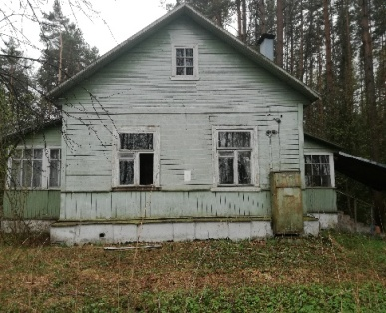
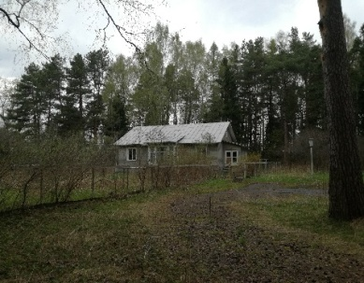
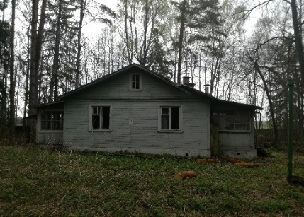
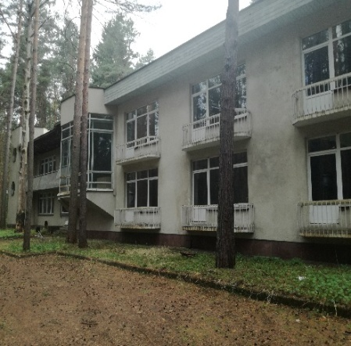
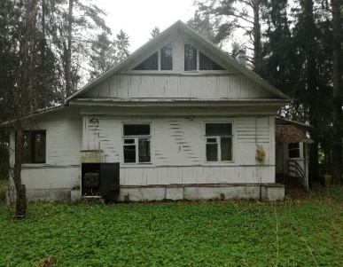
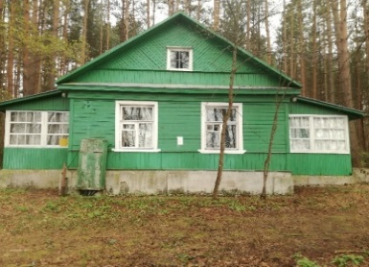
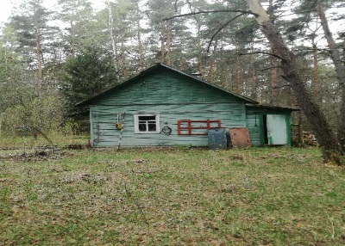
Дачный комплекс «Рябеево»
Земельный участок с кадастровым номером 69:40:0300001:1 площадью 16,9 га, расположенный по адресу: г. Тверь, Рябеевское шоссе, д.7, находящийся в частной собственности ООО «Компас».
Баня
Дача № 11 собственность ТО
Дача № 6 собственность ТО
Дача № 8 – Собственность ТО
Дача № 7
Гостиница
Дача № 11
Дача № 8 собственность ТО
Дача № 7
Дача № 5
Дом сторожа

Slide 4
Состав недвижимого имущества ОАО «ГХАТО»
Имущественный комплекс базы отдыха «Сокол»
земельный участок, площадь 13,2 га
база отдыха в составе: 11 корпусов и иных объектов недвижимого имущества (9 объектов)

Slide 5
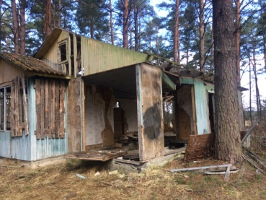
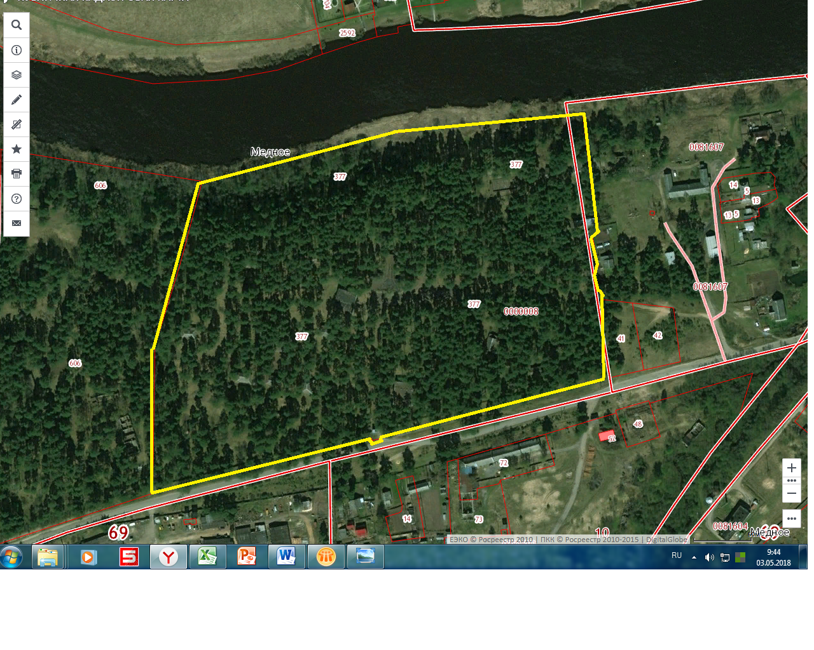
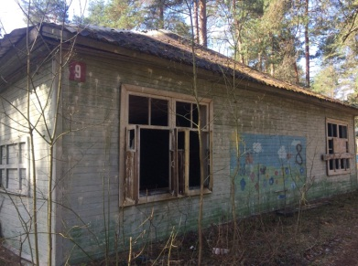
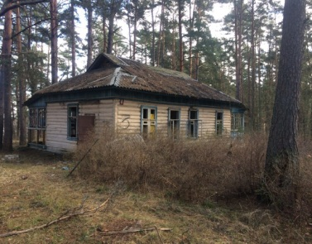
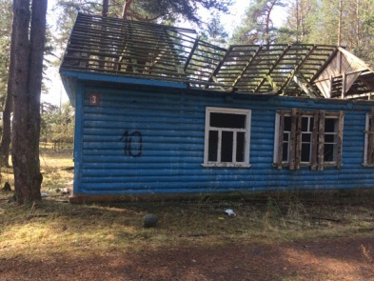
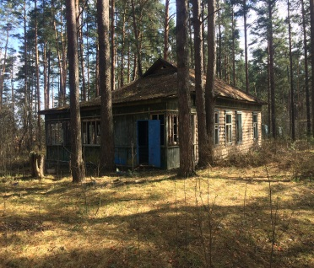
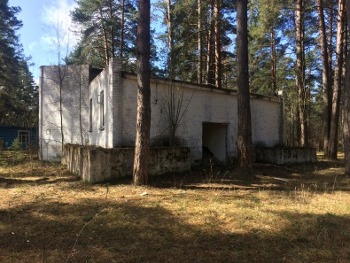
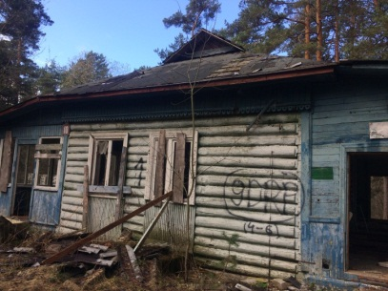
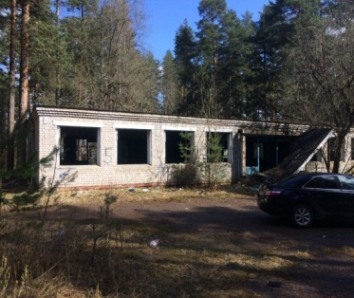
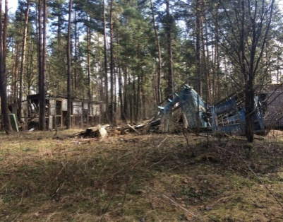
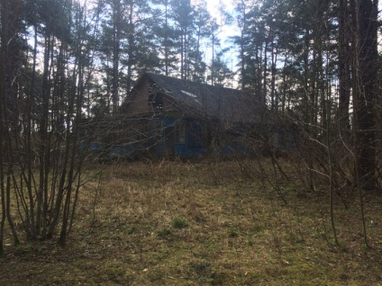
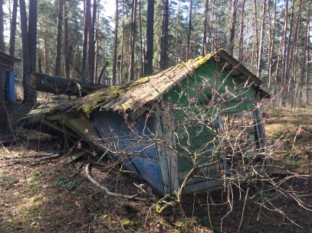
1
База отдыха «Сокол»
11
Корпус № 8
Корпус № 9
2
6
8
1
10
2
4
10
7
3
9
Корпус № 4
11
Корпус № 3
3
9
5
Корпус № 5
Склад
4
5
6
7
8
Корпус № 10
Столовая №7
Корпус № 2
Корпус № 1
Туалет деревянный

Slide 6

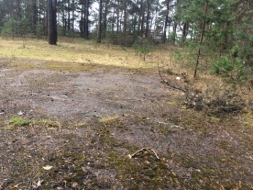
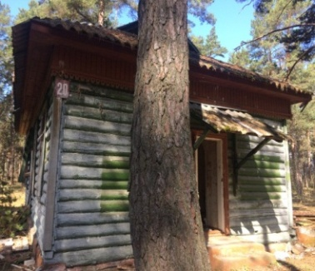
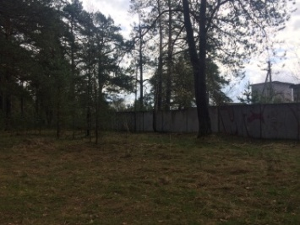

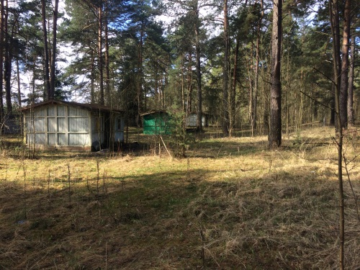
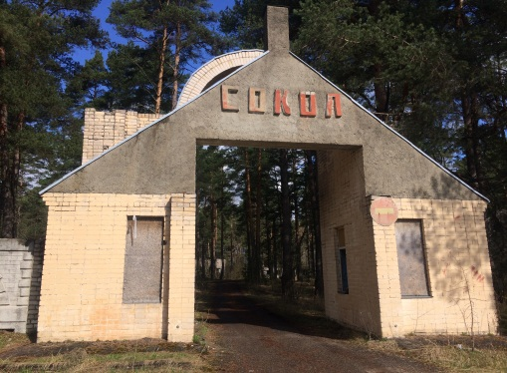
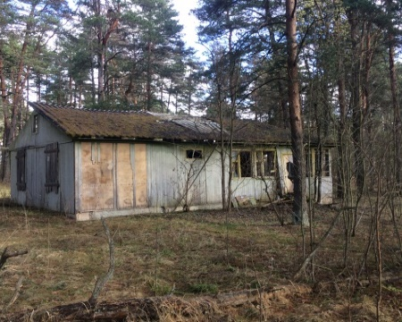
База отдыха «Сокол»
1
8
5
Замощение спортивной площадки
Корпус № 19
1
4
2
8
6
2
3
7
7
бетонное ограждение
Корпус № 20
3
4
5
6
Корпус № 10
Туалеты деревянные
Баня прачечная

Slide 7
Состав недвижимого имущества ОАО «ГХАТО»
Имущественный комплекс в районе деревни Моркино Городище
земельный участок, площадь 8.1 га
септик на 8 отстойниках
Земельный участок и здание гостиницы «Заря»
корпус № 1
корпус № 2
баня-прачечная
ул. Симеоновская, д. 30/27, г. Тверь (площадь 0,62 га)

Slide 8
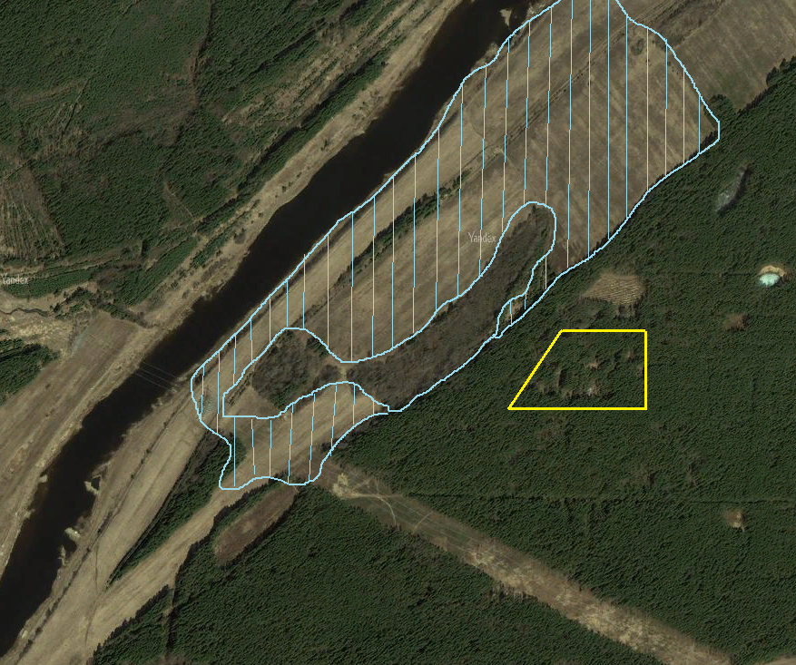
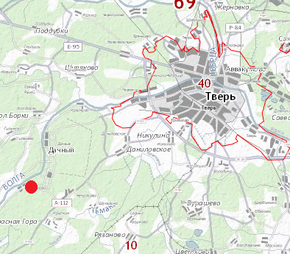
Земельный участок с кадастровым номером 69:10:0000038:0304,
по адресу: Тверская область, Калининский район, Красногорское с/п, в районе д. Моркино Городище, площадь 8,1 га.
640 м
15 км
Земли лесного фонда
4 км
1,2 км
Моркино Городище
Моркино Городище
Собственник – ООО «Лагерь»

Slide 9
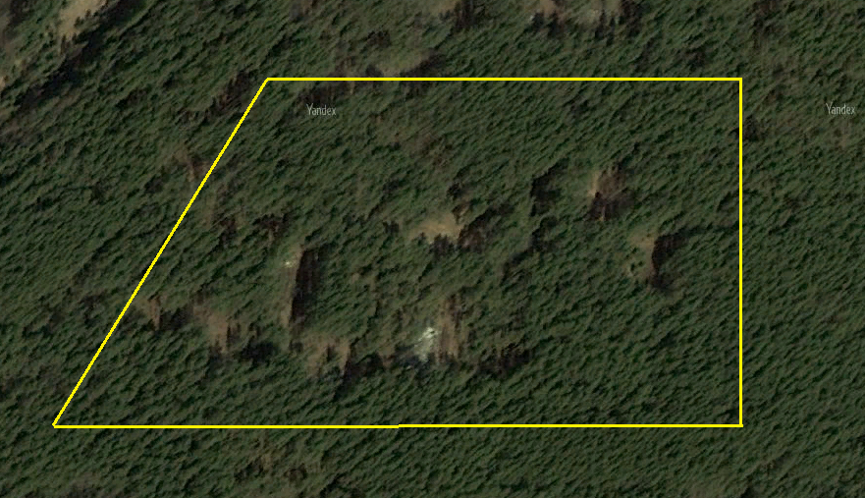
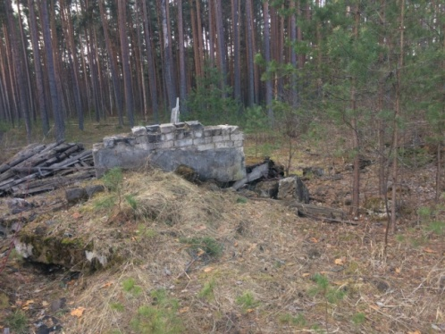
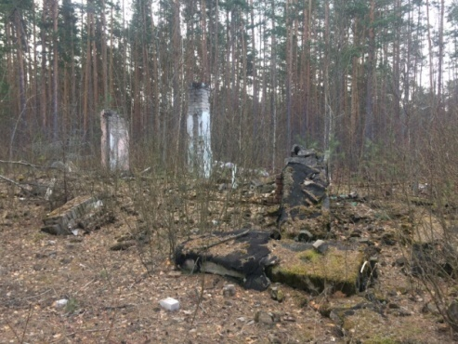
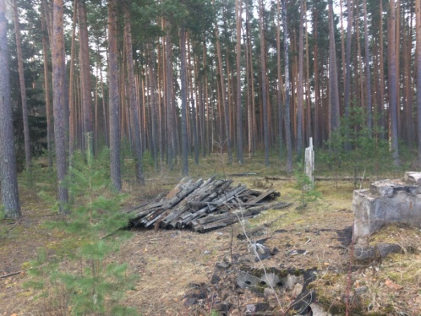
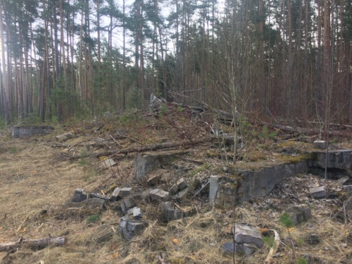
Земельный участок с кадастровым номером 69:10:0000038:0304, по адресу: Тверская область, Калининский район, Красногорское с/п, в районе д. Моркино Городище, площадь 8,1 га. Собственник – ООО «Лагерь».
В границах участка, расположено 4 объекта недвижимости, принадлежащих ООО «Лагерь»:
баня-прачечная (9,1 кв.м.);
корпус № 1 (275,3 кв.м.);
корпус № 2 (213,3 кв.м.);
септик на 8 отстойниках (15 кв.м.)

Slide 10
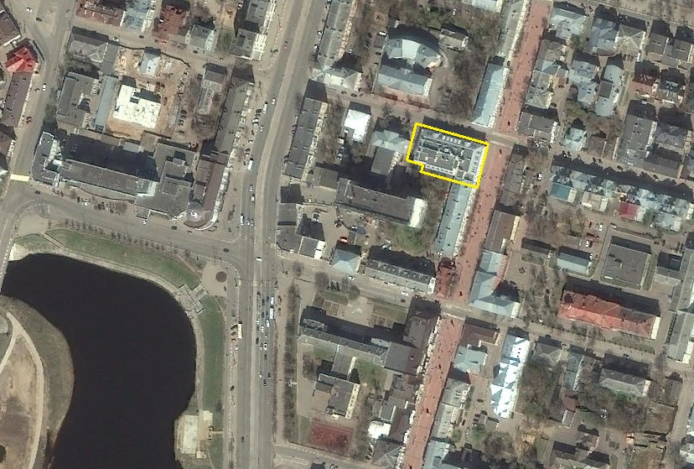
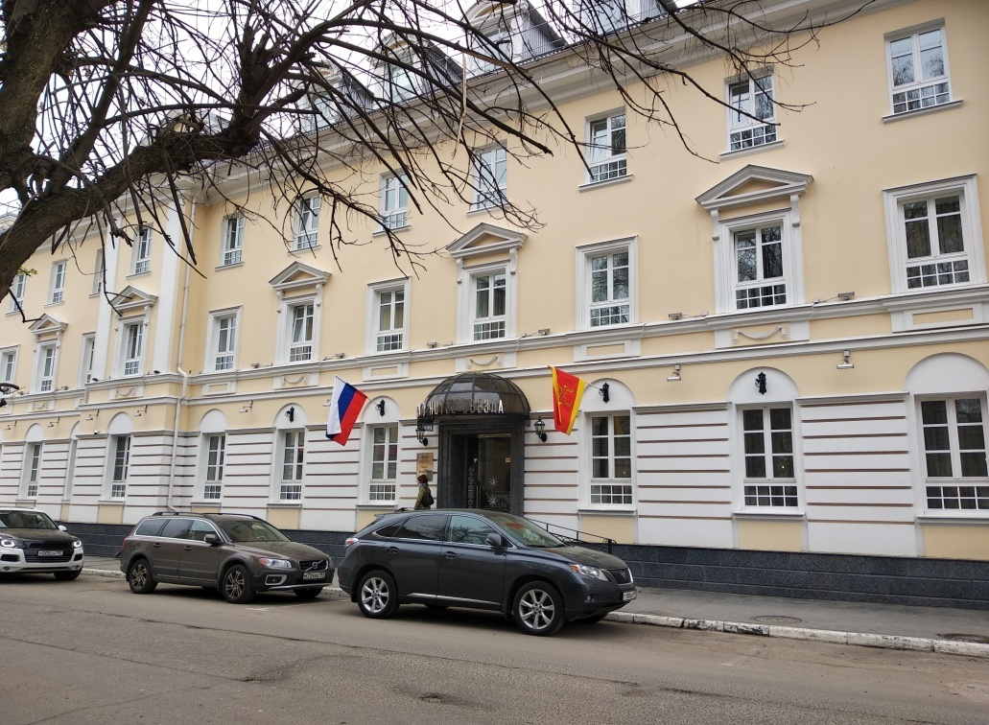
Земельный участок с кадастровым номером 69:40:0400067:11
Собственник участка – ООО «Новый отель».
В границах участка расположено здание, площадью 6 155,3, собственником которого является ООО «Новый отель»
Notes:
10

Slide 11
Выбытие имущества ОАО «ГХАТО» из государственной собственности Тверской области
Приватизация 100% пакета акций ОАО «ГХАТО»
Аукцион по продаже 100% пакета акций ОАО «ГХАТО»
Победителем аукциона становится ООО «Деверсориум групп», которое получает корпоративный контроль над ОАО «ГХАТО»
Возбуждение уголовного дела по факту незаконного отчуждения акций ОАО «ГХАТО»

Slide 12
Выбытие имущества ОАО «ГХАТО» из государственной собственности Тверской области
Продажа земельного участка и здания гостиницы «Заря» ООО «Новый отель»
Внесение имущества базы отдыха «Сокол» в уставный капитал
ООО «База»
Внесение имущества дачного комплекса «Рябеево» в уставный капитал
ООО «Берег»
ОАО «ГХАТО»
(отчуждение имущества и дальнейшее банкротство)
Внесение имущественного комплекса в районе д. Моркино Городище в уставный капитал ООО «Лагерь»
Внесение имущества в уставный капитал ООО «Компас», дальнейшее отчуждение 5 объектов физическим лицам

Slide 13
Судебные споры, инициированные в целях возврата имущества ОАО «ГХАТО» в государственную собственность
Дело № А66-14599/2014. Решением Арбитражного суда Тверской области от 19.09.2017 договор купли-продажи акций признан недействительным (решение вступило в законную силу).
Дело № А66-8344/2018 - истребование из чужого незаконного владения ООО «Лагерь» объектов недвижимого имущества (с. Медное) – Арбитражный суд Тверской области
Дело № А66-8345/2018 (истребование из чужого незаконного владения ООО «База» объектов недвижимого имущества (д. Моркино Городище) – Арбитражный суд Тверской области
Дело № А66-8347/2018 (истребование из чужого незаконного владения ООО «Компас» объектов недвижимого имущества (м. Рябеево) – Арбитражный суд Тверской области
Дела № 2-1361/2017, № 2-732/2018, № 2-733/2018, № 2-734/2018, № 2-736/2018. Вступившими в законную силу решениями судов общей юрисдикции истребовано из чужого незаконного владения физических лиц 5 дач дачного комплекса «Рябеево».

Slide 14
Уголовное преследование, инициированное в целях возврата имущества ОАО «ГХАТО» в государственную собственность
Постановлением следователя СЧ по РОПД СУ УМВД России по Тверской области от 26.04.2018 прекращено уголовное дело, возбужденное по факту совершения преступления, предусмотренного п. «б» ч. 4 ст. 174 УК РФ (легализация имущества, добытого преступным путем), по основаниям, предусмотренным п.4 ч.1 ст. 24 УПК РФ, в связи со смертью обвиняемого

Slide 15
Банкротство ОАО «ГХАТО»
Продажа долей ОАО «ГХАТО» на торгах в рамках конкурсного производства
43 560 180 рублей*
Завершение конкурсного производства.
Запись в ЕГРЮЛ о ликвидации ОАО «ГХАТО» 06.07.2017
доля в УК
ООО «Берег»
(Рябеево)
99,999 %
ООО «ПОНАТЕ СЕРВИС»
9 503 064 рублей *
доля в УК
ООО «База»
(Медное)
99,8 %
требования кредиторов удовлетворены на 81,2 %
2 980 126,80 рублей *
доля в УК
ООО «Лагерь» (Моркино
Городище)
99,6 %
* стоимость имущества, внесенного в уставной капитал, 310 061 000 рублей (по экспертизе в рамках уголовного дела)

